Slide 1

▶
YouTube
急上昇ランキング
TOP 5
2026年09月18日
ずんだもんと一緒に見ていくのだ！

Slide 2

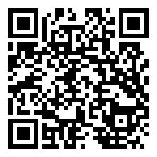
#5
【原神】限定★５「ヴェスナ」は強いのか？無凸で解説。性能/武器/聖遺物/PT編成…
📺 マグロヘッド
👁 31万回 👍 4,787
▲ QRコードで視聴

Slide 3

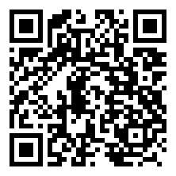
#4
櫻坂46 『愛MUST BE』 MUSIC VIDEO
📺 櫻坂46 OFFICIAL YouTube CHANNEL
👁 110万回 👍 3万
▲ QRコードで視聴

Slide 4

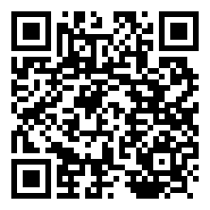
#3
去年大流行した「とんでもなくイライラする」理不尽ゲーム『 利用規約に同意したい …
📺 キヨ。
👁 168万回 👍 2万
▲ QRコードで視聴

Slide 5

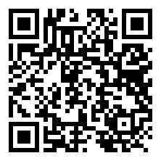
#2
予告 國分佳奈 (20代女性) 編 | ダウンタイム | Netflix Jap…
📺 Netflix Japan
👁 12万回 👍 179
▲ QRコードで視聴

Slide 6

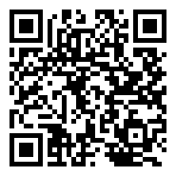
🏆 NO.1 🏆
Aぇ! group 「Emotion」Official Music Video
📺 Aぇ! group
👁 76万回 👍 4万
▲ QRコードで視聴

Slide 7
以上！
YouTube急上昇
TOP5でした！
チャンネル登録・
いいね！よろしくなのだ🌿
また明日もお楽しみに！

